Slide 1
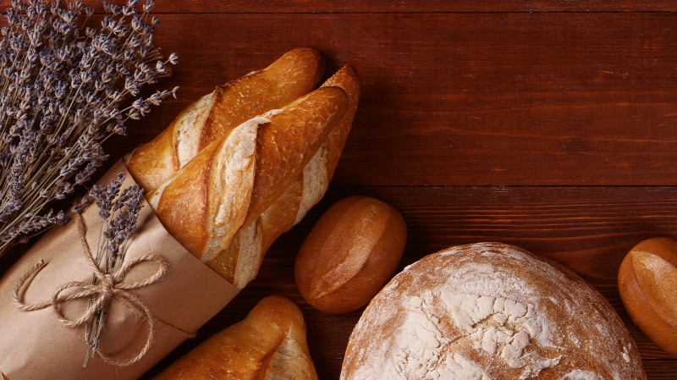
Sütőipari enzimek
Készítette:
Taba Áron
Kis Dorottya Gréta
Nagy Kristóf Győző

Slide 2
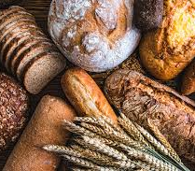
A kenyérsütés
Története
A folyamat
A jó kenyér
Összetevők és bel tartalom

Slide 3
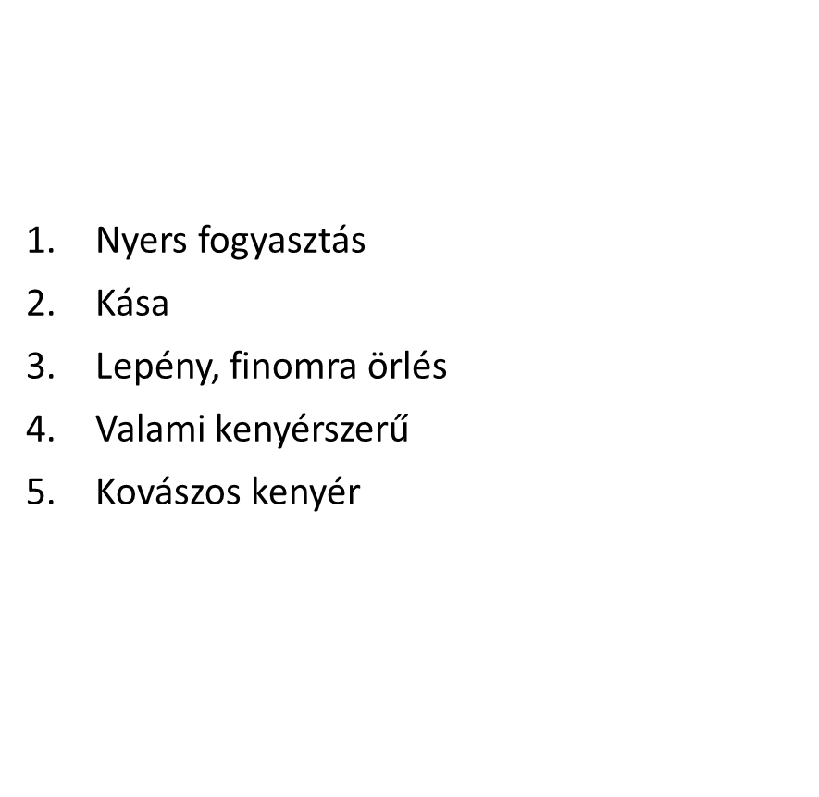
Történeti áttekintés

Slide 4

A folyamat
Összetevők: Víz, liszt, só és élesztő.
(Kovász: élesztőgombák és tejsav-, ecetsavbaktériumok)
A tészta megkeléséhez szükséges cukor a búza keményítőtartalmából származik, őrlés során az alfa- és béta- amilázok kiszabadulnak és elkezdik bontani a keményítőt.
Nagy mennyiségű béta-amiláz és kis mennyiségű alfa-amiláz miatt, gombaeredetű amilázt szoktak adagolni a liszthez.
Notes:
A kovász mind élesztő gombákat, mind baktériumokat tartalmaz, előnye, hogy javítják a kenyér emészthetőségét, erősítik a belek mikroflóráját s egyben az immunrendszerünket. „A kovász további pozitívuma az, hogy baktériumai a lisztben lebontják a glutén és a fitosav összetett kötéseit olyan egyszerűbbekre, melyek nem terhelik szervezetünket. Ezért szervezetünk képes arra, hogy elraktározza a lisztben levő vitaminokat és ásványi anyagokat.)

Slide 5
Liszt bel tartalma
Glutén
Keményítő
Nem keményítő alapú poliszacharidok
Lipidek
Notes:
A gabonaszem fizikailag is szétválasztható három fő része a héj, a magbelső és a csíra. Az összetevők eltérő koncentrációban vannak jelen ezekben. A héj a fő cellulóz-, élelmirost-hordozó rész, az alatta lévő rétegek ásványi anyagokban és vitaminokban gazdagok. A magbelsőt főleg keményítő és fehérjék alkotják, jelentős a cukor-, zsír- és ásványianyag-tartalma. A csíra szintén gazdag ásványi anyagban, A- és E-vitaminban.
Sikér: a gabonafélék szemtermésében előforduló, vízben nem oldódó fehérjék együttese, amelyek főként a tészta rugalmasságát és nyújthatóságát határozzák meg.

Slide 6
Amilázok
Növelik a fermentálható cukrok mennyiségét
Javítják a tészta gáz visszatartó tulajdonságát
→ a termék nagyobb térfogatú és lágyabb, rugalmasabb lesz.
→ hatásukra növekedik a redukálócukrok mennyisége → Maillard reakció → fokozza a kenyér ízét és a héj színét
Notes:
Ahhoz, hogy az élesztő szén-dioxidot termeljen (ami megemeli a tésztát) erjeszthető cukrokra van szükség. A lisztben kevés (0.5%) fermentálható cukor van, többnyire maltóz, de ez nem elegendő a kenyér gyártáshoz. A búzaliszt α-, és β-amilázokat is tartalmaz, amelyek hatására több erjeszthető cukor keletkezik a tésztában. Csírázás során a búza nagy mennyiségűβ-amilázt, és kis mennyiségű α-amilázt tartalmaz, amelynek eredményeként a fermentálható cukrok mennyisége nem elegendő. Ezért gyakran kiegészítésként a liszthez gombaeredetű α-amilázt adnak.
Az amilázok szerepe
A maláta vagy gombaeredetű α-amilázokat széleskörben használják a sütőiparban. Ezek az enzimek optimalizálják a lisztben az amiláz aktivitását, növelik a fermentálható és redukáló cukrok mennyiségét. Az α- és β-amilázok különböző, de egymást kiegészítő funkciókkal rendelkeznek a kenyérkészítés folyamata alatt. Az α-amilázok lebontják a sérült keményítőszemcséket alacsony molekulatömegű dextrinekre, míg a β-amilázok átalakítják ezeket az oligoszacharidokat maltózzá, amelyet az élesztők képesek erjeszteni.
A redukáló cukrok növekvő mennyisége vezet a Maillard reakció (a redukáló cukrok aldehid csoportjai a fehérjék szabad aminocsoportjaival reagálnak) termékeinek kialakulásához. A reakció során aromakomponensek és barna színű pigmentek, melanoidinek keletkeznek, fokozva a kenyér ízét és a héj színét.

Slide 7
Öregedés
Jellemzői:
Bélzet megkeményedik
Héj ropogóssága csökken
Illat fokozatosan megszűnik
Fő előidézője a keményítő retrogradációja!
Notes:
Öregedés
Amint a megsült kenyeret kiveszik a kemencéből, számtalan, a kenyér minőségromlását előidéző változás indul meg. Ezek közé tartozik a bélzet jól ismert megkeményedése, a héj ropogósságának csökkenése, a nedvességtartalom csökkenése és az illat fokozatos elvesztése. Mindezeket a változásokat, amelyek a tárolás során tovább folytatódnak, összefoglalóan öregedésnek nevezik. A kenyéröregedés egyik fő előidézője a keményítő, elsősorban az amilopektin retrogradációja. Retrogradáció során a keményítőkomponensekben lejátszódó változások következtében az oldott és disszociált állapot megszűnik. (A retrogradációért elsősorban az amilóz felelős, az amilopektin kevésbé hajlamos a retrogradációra). Az amilóz gyengén, az amilopektin vízben oldódik, mindkettő micellákat képez. A retrogradáció során 2 molekula ütközik, részlegesen dehidratálódik, hidrogén kötések révén asszociálódik, és így pelyhes csapadék alakul ki.

Slide 8
Adalékok
Kis molekulatömegű cukrok
Enzimek
Egyéb vegyszerek pl.: tejpor, glutén, emulgeálószerek (mono- és digliceridek, cukorészterek, lecitin stb.), granulált zsír, oxidálószerek (kálium-bromát), cisztein és sók
Notes:
Különböző adalékanyagokat alkalmaznak a termék térfogatának, ízének és bélszerkezetének javítására, illetve az öregedés késleltetésére. Természetes eredetű anyagokkal, illetve egyéb kémiai adalékok alkalmazásával érik el a kívánt hatást.
A legismertebbek: kis molekulatömegű cukrok, enzimek, tejpor, glutén, emulgeálószerek (mono- és digliceridek, cukorészterek, lecitin stb.), granulált zsír, oxidálószerek (kálium-bromát, Magyarországon be van tiltva rákkeltő hatása miatt), cisztein, cukrok és sók.

Slide 9
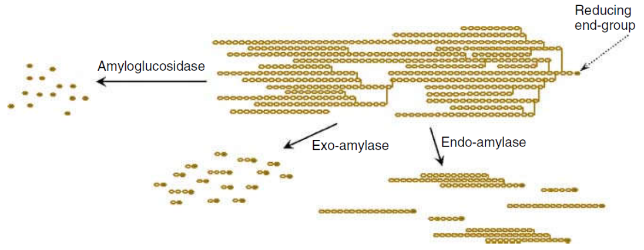
Öregedésgátló enzimek
Alfa-amiláz: a keményítő bontásával késlelteti a retrogradációt, de túl adagolva ragadós, gumis lesz a tészta. → maltodextrinek keletkeznek
+Pullulanáz adagolása →a probléma megszűnik
Béta-amiláz és amiloglükozidáz hatása→ maltóz és glükóz
Maltogén amiláz
Notes:
Az α-amilázok késleltetik az öregedést, csökkentik a morzsálódást. Túladagolásuk ragadós, gumiszerű tésztát eredményez. A ragadósságot elágazó szénláncú maltodextrin idézi elő, amely az α-amiláz hatására keletkezik. Elágazásbontó enzim, pullulanáz adagolásával megszünthethető ez a probléma. A pullulanáz hidrolizálja az elágazó szerkezetű maltodextrint, az amilopektint azonban nem bontja.
Az exoamilázok közül a β-amiláz és az amiloglükozidáz hasítja az amilopektin oldalláncán lévő maltózt, illetve glükózt. A két exoamiláz együttes hatására csökken az amilopektin retrogradációja, ezáltal megnő a sütőipari termékek minőségének fenntartási ideje.
A legismertebb és leghatékonyabb exoamiláz, amit alkalmaznak a sütőiparban, a maltogén amiláz. Bacillus stearothermophilus baktériumból izolálható.

Slide 10
Egyéb fontos enzim: Aszparagináz
egészségügyi szempont:
akrilamid képződésének csökkentése
Notes:
Az aszparagináz
Egészségügyi szempontból fontos a szerepe. Csökkenti az akrilamid képződését a sütés alatt, ami egy rákkeltő anyag. Az aszparagináz katalizálja az aszparagin hidrolízisét aszparaginsavra és ammóniára, eltávolítva az akrilamid képződéséhez szükséges prekurzort.

Slide 11
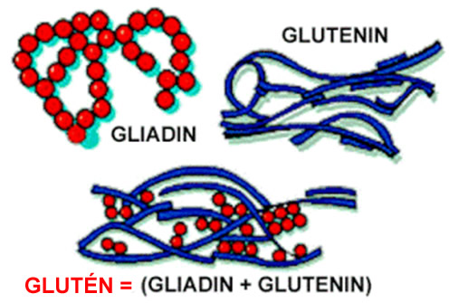
Búzafehérjék
albumin
globulin
gliadin
glutenin
Notes:
A búzaszemek jelentős mennyiségű fehérjét tartalmaznak, a fehérjék minősége és mennyisége meghatározza a búzaliszt minőségét. Egy búzaszem kb 12-18%-a fehérje.
A búzafehérjéken belül négy féle egyszerű fehérjét különböztetünk meg: albumin, globulin, gliadin, glutenin. Az albumin és globulin vízoldhatók, a két sikérképző fehérje (gliadin, glutenin) víz hatására olyan jellegzetes térhálós szerkezetet alakít ki, amelyben a fehérje–fehérje és a fehérje–lipid kölcsönhatások eredményeképp egy erősen rugalmas térhálós szerkezet jön létre, ez eredményezi a tészta nyújthatóságát. A búzasikér maga a glutén.
Ez a glutén mátrix visszatartja a kelesztés során keletkező CO₂ gázt a tésztában, és egy buborékokkal lazított szerkezet jön létre. Ez a laza, rugalmas szerkezet sütés után is megmarad.

Slide 12
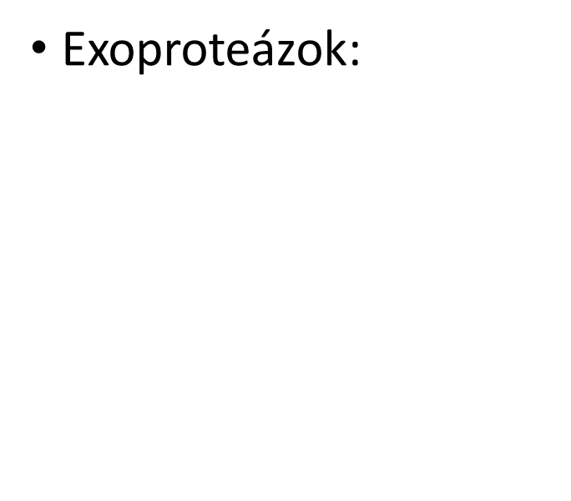
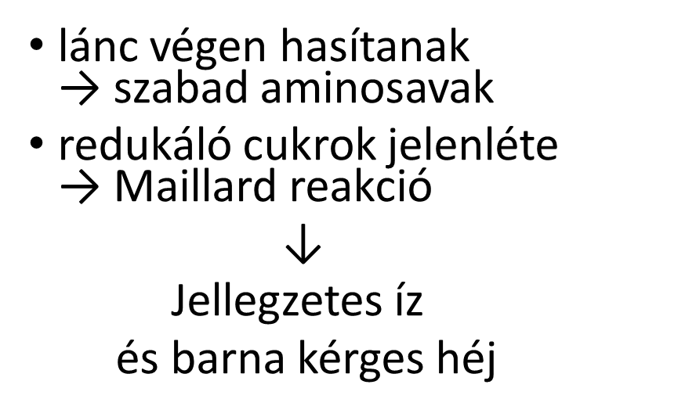
Proteázok
- peptid kötés hidrolízise
Endoproteázok:
lánc közben hasítanak → könnyű nyújthatóság, formázhatóság
de ha sokáig tart a hidrolízis →ropogós állag
Notes:
Proteázok
A hidrolázok csoportjába taroznak a fehérjéket bontó proteázok, melyek a peptidkötés hidrolízisét végzik. A sütőiparban többnyire neutrális proteázokat alkalmaznak, megváltoztatják a tészta szerkezetét és ezzel a sütési tulajdonságokat is.
Az endoproteázok lánc közben hasítják a fehérjéket. Ez a fehérjék molekuláris méretének csökkenését eredményezi, ami nagymértékben befolyásolja a tészta reológiáját. A glutén szerkezete lazul és könnyebben formázhatóvá, nyújthatóvá válik a tészta. A sűrű fehérjeszerkezet miatt nem tágulna megfelelően a pékáru, tömött és kicsi maradna.
Azonban, ha a hidrolízis túl sokáig tart, a sikérváz elveszíti rugalmasságát, ez pl. kekszek gyártásánál fontos tulajdonság. Az enzim eltávolítja a glutén térhálót, amely a nyújthatóságot biztosította és egy merev, ropogós állagot kapunk.
Az exoproteázok a terminális aminosavakat a fehérjeláncról leválasztják. Szabad redukáló cukrok jelenlétében, hő hatására az aminosavak elreagálnak velük, ez a már korábban is említett Maillard reakció.

Slide 13
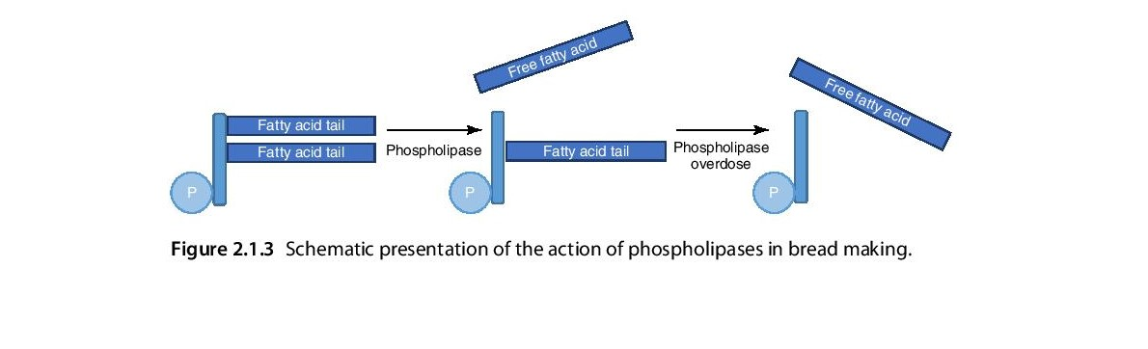
Lipázok
apoláris lipidek hidrolizálása polárisokká
megnövekedett térfogat, lágyabb kenyérszerkezet, kémiai emulgálószerek helyettesitése
túlzott elzimadagolás
gomba eredetűek
Notes:
Lipázok
A lipázok olyan enzimek, amelyek a tészta endogén lipidfrakciójára hatnak. A tipikus fehér búzaliszt legfeljebb 2% lipidet tartalmaz, amelyeknek az apoláris frakciója, triacil-glicerint, diacil-glicerint és szabad zsírsavakat tartalmaz.
Az első generációs lipázokkal ezt a frakciót célozzák meg. Az első generációs lipázok (1980- ban kerültek forgalomba) hidrolizálták ezeket a semleges vagy apoláris triacil-glicerin-lipideket amelyekből szabad zsírsavak és diacil- vagy monoacil-glicerinek keletkeztek. Így a kenyér lágyabb lett, de a stabilitása nem javult jelentősen
A poláris lipidek pozitív hatással rendelkeznek, elősegítik a gázbuborékok stabilitását a gáz/folyadék határrétegben feldúsulva ezáltal védik a tésztát az összeeséstől kelés és sütés közben. Az apoláris lipidek rontják a kenyérkészítés folyamatát ezért azokat átalakítják polárissá.
A második generációs lipideket 1990-től alkalmazzák. Ezek az enzimek foszfo- és galaktolipideken is aktívak így a korábban hasznát kémia emulgálószereket tudják helyettesíteni Az egyik zsírsav enzim álltaki lehasításával egy még polárisabb lizolipidet kapunk, amelynek még jobbak a felületaktív és emulziós tulajdonságaik.
A túlzott enzimadagolás viszont lebontja a hasznos lizolipideket is azáltal elveszti a kenyér a poláris lipidek által biztosított pozitív tulajdonságait. A használt enzimek általában gomba eredetűek (Aspergillius).
A lipázok hasznos hatásai: megnövekedett térfogat, megnöveli a stabilitást, lágyabb kenyérszerkezet, kémia emulgálószereket lehet vele helyettesíteni.

Slide 14
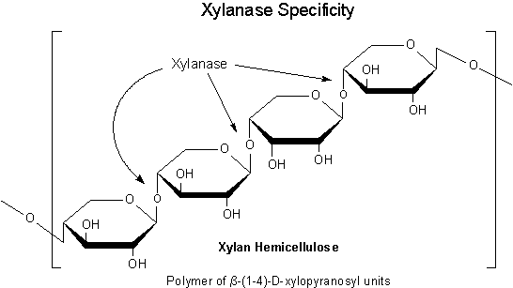
Hemicellulázok/ xilanázok
-1,4-β-D-xilozidos kötésnél hidrolizálása
-xilanáz
-Lehet gomba és baktérium eredetű is
-Akkor a legjobb ha a vízoldhatatlan arabinoxilánokat jobban hirolizálja a vízoldhatóakat pedig kevésbé
-Puhább héj, jobb térfogat
Notes:
Hemilcelluázok
A hemicelluázok egy változatos enzimcsoport, amelyek képesek hidrolizálni a hemicelluózt ami a búzalisztben nagyrészt arabinoxilánból áll. Az arabinoxilánok csak a liszt körülbelül 2% -át teszik ki, de ennek kétharmada vízben nem extrahálható, amik nagy mennyiségű vizet képesek felszívni, és így befolyásolják a tészta viszkozitását.
A sütőiparban ezeket az arabinoxilánokat endoxilánokkal bontják. Ezek az enzimek a 1,4-β-D-xilozidos kötésnél hidrolizálják az arabixiloszánokat. A legelterjedtebben olyan xilanázt alkalmaznak, ami a vízben nem extraháható arabinoxilázok jobban hidrolizálja míg a vízben oldhatatlanokat kevésbé.
A xilánokat az 1980-as években váltak a kereskedelem számára hozzáférhetővé gobákkal (Aspergillus, Trichoderma) és baktériumokkal (Bacillus) termeltetik meg őket
A xilanázok előnye, hogy alkalmazásukkal puhább héjú, nagyobb a térfogatú, jobb szerketű kenyeret kapunk, valamint a tésztában lévő gázbuborékok stabilitását is megnövelik.
A xilanázok hátránya, hogy nagy koncentráció esetén ragadóssá teszik a tésztát, illetve, hogy nem elég specifikusak a vízoldhatatlan arabinoxilánokra.

Slide 15
Oxidoreduktázok
Lipoxigenázok
Glükóz oxidázok
Notes:
Oxidoreduktázok

Slide 16
Liopooxigenázok
Oxidálja a tiol tartalmú fehérjéket
Általában szójalisztből nyerik ki őket
Fehérítő hatás
Kenyér térfogatának növelése
Notes:
Lipoxigenázok
A lipooxigenázok többszörösen telítetlen zsírsavak (linolsav, liolénsav) molekuláris oxigénnel történő oxidációját katalizálják mely során zsírsav hidrogénperoxidok képződnek. Az enzim oxidálja az tiol tartalmú fehérjéket és pigmenteket, például a karotinoidokat.
A lipooxigenázok a szójalisztben találhatóak meg a legnagyobb mértékben. Mikrobák által előállított lipoxigenáz kereskedelmi forgalomban nem kapható.
A tiol csoprtokat oxidáló képessége miatt az enzim növeli a kenyér térfogatát a glutén fehérjék tiol csoportjának oxidációjával.
Az enzimnek fehérítőhatása is van mivel a karotinoidokat oxidálja.

Slide 17
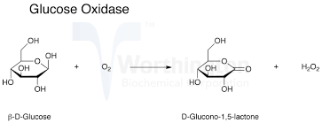
Glükóz oxidázok
-Glutén s-s csoportjainak oxidálása
-Tirozin keresztkapcsolatok
-Gomba eredetű ( pl. Penicillium vagy Aspergillius)
-Kevésbé ragacsos tészta, nagyobb térfogat
Notes:
Glükóz oxidázok
Az enzim oxigén jelenlétében oxidálja a glükózt hidrogénperoxiddá és glükono-δ-laktonná, ez utóbbi kémiailag instabil és glükonsavvá alakul.
A hidrogén-peroxid ezt követően oxidálhatja a glutén s-s csoportjait a búza endogén peroxidáz jelenlétben. Feltételezik, hogy tirozin keresztkapcsoltok kialakulásáért is felelős lehet.
Mivel az enzim megköveteli mind az oxigén, mind a glükóz jelenlétét ezért hatását leginkább a keverés közben fejti ki.
Az enzim tipikusan gomba eredetű (pl. Penicillium vagy Aspergillus), és egyre inkább használják vegyi adalék anyagok helyett. Kereskedelmi forgalmazása az 1980-as évek végén kezdődött.
Az enzim használatával erősseb és kevésbe ragacsos tésztát kapunk, növeli a kenyér térfogatát és a kenyérbél struktúráját is javítja. Az enzim túladagolása lehetséges, aminek hatására túl merev gluténhálózatot jöhet lére, amely megakadályozza a tészta megkelését ezáltal nagyon sűrű tésztát és kenyeret eredményezve. Az enzimmel túlzott mértékű xilanáz adagolás miatt kialakult ragacsosodást is meg lehet szüntetni.

